Slide 1
수면 데이터 생성 프로그램 계획안 (1차)
2020.09.02
김규찬

Slide 2
프로그램 알고리즘
실 행
폴더 이름 입력
y
그래프 유무/종류 선택
n
데이터 편집
데이터 편집
반복
데이터 저장
그래프 생성 및 저장
데이터 저장

Slide 3
목적
딥러닝 학습에 필요한 대량의 데이터를 생성하여 충분한 양의 데이터를 확보,
모델 테스트에 있어 용이함.
데이터 생성 전체과정 (Python 3.7)
- Open EDF 파일로부터 내용추출 (뇌파데이터,스테이지 마킹)
- 필요한 정보만 간추리고 데이터 형식 동일화 작업 (날짜, 시간 등)
- 시간 및 스테이지 마킹 정보에 맞추어 스테이지별 데이터 저장
- 추가 선택으로 그래프(시간,주파수) 변환 및 저장

Slide 4
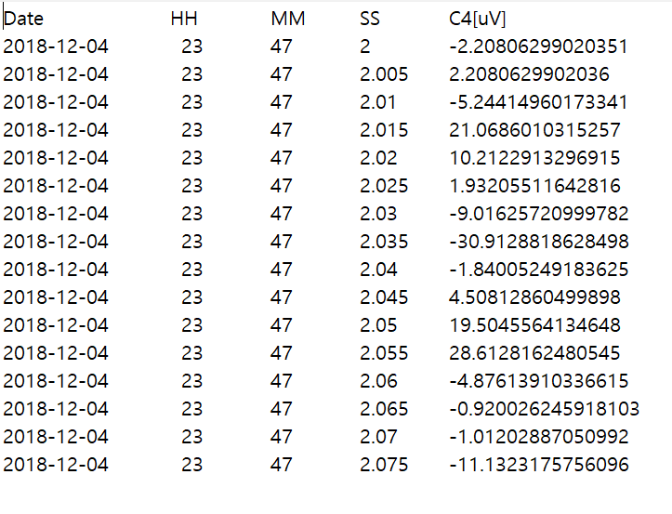

Open EDF 파일로부터 내용추출
EDF에서 txt로 변환한 초기 상태
(위) 스테이지 마킹 데이터(Hypnogram) / export 기능 X
(왼) 뇌파 수치 데이터(PSG) / export 기능 O
이 작업은 수작업으로 진행
짝을 맞추어 하나의 폴더에 파일 저장 (밑은 예시)

Slide 5
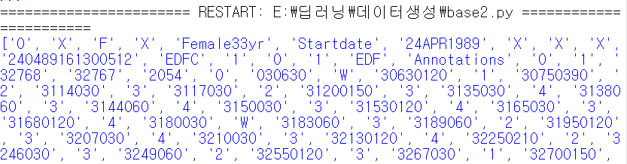

데이터 형식 동일화 작업 및 데이터 저장
*스테이지파일 > H파일
*스테이지파일 > P파일
파일 불러오기(폴더이름 입력 시 해당 폴더의 모든 txt파일 대상)
H파일 불필요한 부분 제거 및 데이터 형식 다듬기 작업 (진행중)
H파일의 시간-마킹을 기반(시작-끝 , 스테이지)으로 P파일에서 해당 데이터 찾기
‘해당 파일명_뇌파종류_스테이지_번호’ 의 이름으로 txt 저장 (저장위치는 스테이지별 폴더, 형식은 P파일 )
* 저장 후 파일 예시

Slide 6
그래프(시간,주파수) 변환 및 저장
프로그램 실행 초기에 그래프 변환 여부확인 및 종류 선택
데이터 저장 단계에서 부분 저장하기 전에 30초 단위로 그래프 그려서 저장
데이터상 0.005초 단위 > N.NN 단위로 변경가능
노멀 라이즈 과정 포함(-1,1)
‘파일명_뇌파종류_스테이지_번호_그래프종류’ 의 이름으로 저장
(시간 , 주파수[FFT] 폴더 따로 설정)

